Slide 1
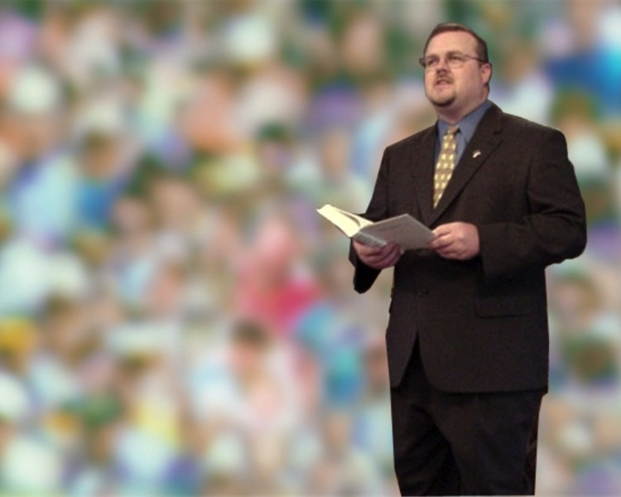
Aplikasi
Di mana Firman Allah dinyatakan dalam Kehidupan Nyata
Dr. Rick Griffith • Singapore Bible College • BibleStudyDownloads.org

Slide 2
Mengapa banyak pembicara gagal mengaplikasikan teks ke para pendengar mereka?

Slide 3
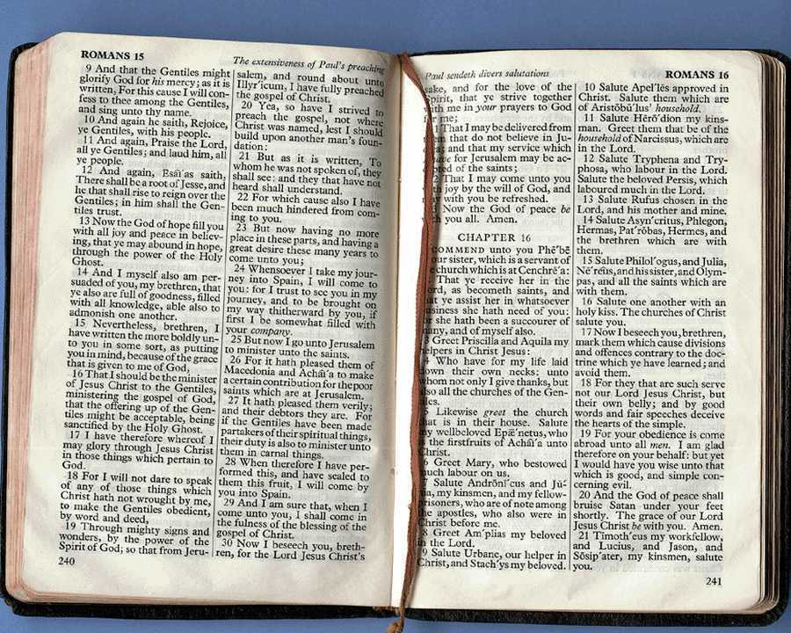
Mengaplikasikan Firman Tuhan
70
Berdoa untuk kerendahan hati
Ikuti langkah-langkah 1-6 dalam Gambaran Firman Tuhan (Scripture Sculpture, hal. 27-28)

Slide 4
Proses Persiapan Khotbah Ekspositori
27-28, 251
Berdasarkan buku Ramesh Richard, Preparing Expository Sermons (Mempersiapkan Khotbah-khotbah Ekspositori)
TEKS
KHOTBAH
5 Respon Pendengar yang Diharapkan
Otak
4 Tiga Pertanyaan
Pengembang
Jembatan Tujuan
Aplikasi
3.2 Ide Eksegetikal
DUT
Jantung
DUK
6 Ide Homiletika
Interpretasi
7 Kerangka
Homiletika
8 Kejelasan
9 Pendahuluan/
Kesimpulan
3.1 Kerangka
Eksegetikal
Struktur
Rangka
Struktur
Studi
Observasi
2 Analisa Teks
Daging
Berkhotbah
10 Naskah &
berkhotbah
1 Memilih Teks
Teks putih menunjukkan 10 langkah diadaptasi dari Haddon Robinson, Biblical Preaching (Khotbah Alkitabiah) (catatan, 105)
Dr Rick Griffith, Singapore Bible College
Notes:
4

Slide 5
Mengaplikasikan Firman Tuhan
70
Berdoa untuk kerendahan hati
Ikuti langkah-langkah 1-6 dalam Gambaran Firman Tuhan (Scripture Sculpture, hal. 27-28)
Lihatlah DUK dalam hubungannya dengan kehidupan anda (hal. 71)

Slide 6
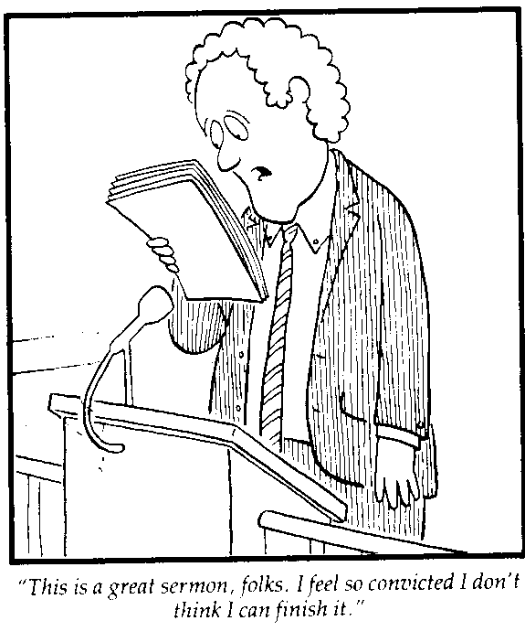
Praktekkan Terlebih Dahulu kepada Diri Anda!
Ini khotbah yang luar biasa, saudara-saudara. Saya merasa begitu yakin bahwa saya pikir saya tidak dapat menyelesaikannya

Slide 7
Mengaplikasikan Firman Tuhan
70
Berdoa untuk kerendahan hati
Ikuti langkah-langkah 1-6 dalam Gambaran Firman Tuhan (Scripture Sculpture, hal. 27-28)
Lihatlah DUK dalam hubungannya dengan kehidupan anda (hal. 71)
Lihatlah DUK sehubungan dengan kehidupan orang lain (hal. 71)

Slide 8
Area Kehidupan untuk Mengaplikasikan Alkitab
71
Hubungan Anda dengan Allah
Hubungan Anda dengan Diri Anda Sendiri
Hubungan Anda dengan Orang Lain
Hubungan Anda dengan Musuh Anda

Slide 9
Mengaplikasikan Firman Tuhan
70
Berdoa untuk kerendahan hati
Ikuti langkah-langkah 1-6 dalam Gambaran Firman Tuhan (Scripture Sculpture, hal. 27-28)
Lihatlah DUK dalam hubungannya dengan kehidupan anda (hal. 71)
Lihatlah DUK sehubungan dengan kehidupan orang lain (hal. 71)
Aplikasikan segera

Slide 10
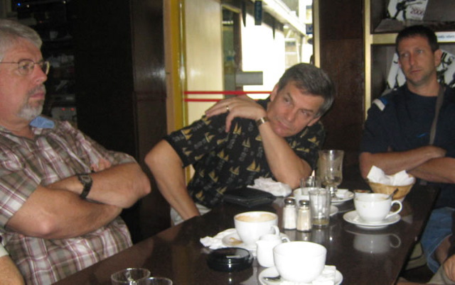
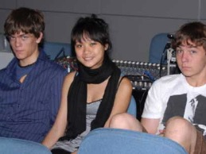
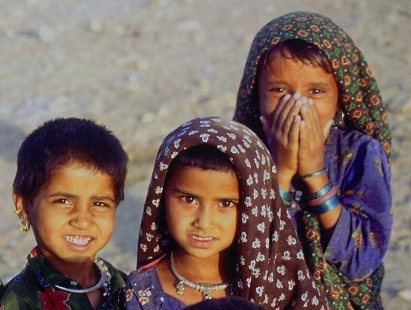
Bagaimana menjadi Relevan bagi Kelompok yang Berbeda
Pria
72
Wanita
Anak-Anak
Remaja or Mahasiswa

Slide 11
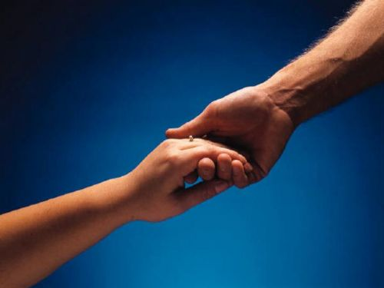
Bagaimana Memulihkan Hubungan
Matius 18:15-20 Outline Eksegetis
10 Desember 2006
6 Maret 2011
Notes:
09.31 EO only
16.11

Slide 12
Matius 18:15-20 (ed. NIV 1984)
Jika saudara kamu bersalah terhadap engkau, pergi dan beritahukan kesalahannya, diantara kalian berdua. Jika dia mendengar nasihatmu, maka kamu telah memenangkan kembali saudaramu. ¹⁶Tetapi apabila dia tidak mau mendengar, bawalah satu atau dua orang lain bersamamu, sehingga ‘setiap perkara yang terjadi dapat disaksikan oleh dua atau tiga orang saksi.’ ¹⁷Jika dia menolak untuk mendengar mereka, beritahukan hal ini kepada gereja; dan jika dia menolak untuk mendengar bahkan dari gereja, perlakukanlah dia selayaknya penyembah berhala lain atau seorang pemungut cukai.
Bagaimana Memulihkan15-17
Aplikasi…
Notes:
09.32
16.12 focuses only on verses 15-17

Slide 13
Apa yang Tuhan katakan padamu?
a. Tubuh Gereja
M
M
M
M
M
M
M
M
M
M
M
M
b. Hidupmu Sendiri
M
M
M
M
S
M
M
M
M
M
M
M
M
c. Bantu Orang Lain
M
M
M
Notes:
Apply restoring relationships in at least three areas…

Slide 14
Sins Worthy of Discipline
Bukan Cara Menghukum
MENGKUCILKAN!
Notes:
Sometimes we can show what to do by also telling first what NOT to do…
08.32
16.14

Slide 15
Sins Worthy of Discipline
Bagaimana Menghukumnya
34d
Jangan akui dia sebagai orang Kristen.
Injili.
Larang dia ikut Perjamuan Kudus.
Keluarkan dia dari keanggotaan.
Jangan biarkan dia berperan dalam peran di gereja.
Bukan Orang Percaya
“Serahkan kepada Iblis” orang yg jatuh dalam dosa seksual (1 Kor. 5:5).
Jangan makan/minum dengannya (1 Kor. 5:11).
Larang untuk datang ke gereja?
Buruk
Notes:
08.33
16.15

Slide 16
Ilustrasikan untuk Mengaplikasikan
72
Perhatikan bulan yang sesungguhnya , bukan pantulannya

Slide 17
Restore People in Sin
Pulihkan Orang Berdosa
72
“Saudara-saudara, kalaupun seorang kedapatan melakukan suatu pelanggaran, maka kamu yang rohani, harus memimpin orang itu ke jalan yang benar dalam roh lemah lembut.”
Galatia 6:1

Slide 18
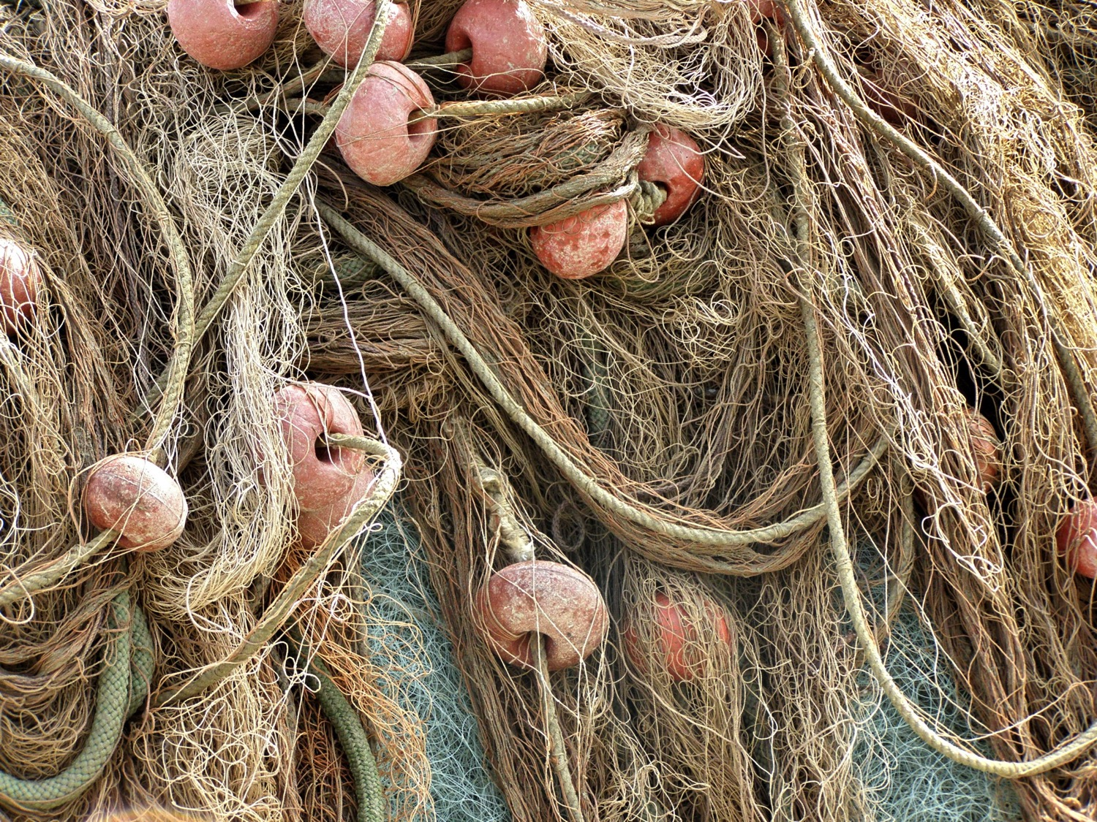
A. Beberapa ilustrasi hanya menjelaskan sebuah konsep seperti berasal dari area yang tidak berhubungan dengan kehidupan.
72
Rapikan Jala

Slide 19
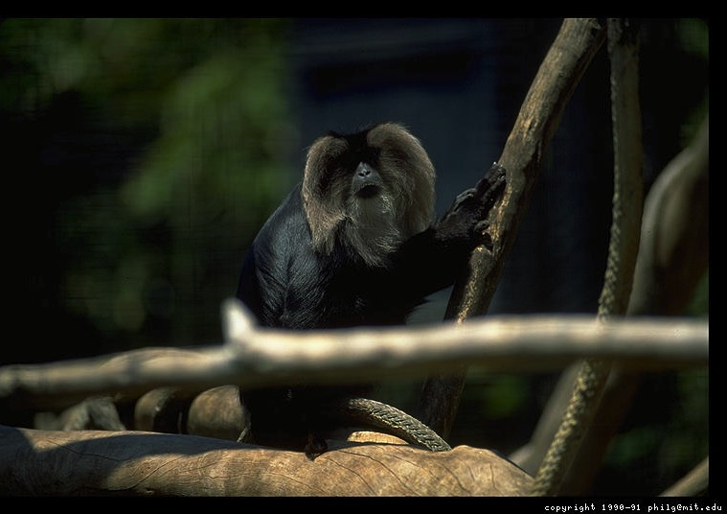
A. Beberapa ilustrasi hanya menjelaskan konsep seperti berasal dari area yang tidak berhubungan dengan kehidupan.
72
“Karena akar segala kejahatan ialah cinta uang...” (1 Tim. 6:10)
Kera & Alumunium yang mengkilat
“Jangan rakus”
Notes:
Monyet-monyet memasukkan tangan mereka ke dalam batang pohon yang berlubang untuk mengambil bola yang terbuat dari kertas aluminium yang mengkilat yang ada di dalamnya. Namun, tangan mereka yang menggenggam bola tersebut menjadi terlalu besar dan tidak dapat dikeluarkan dari lubang pohon tersebut. Karena mereka tidak mau melepaskan bola tersebut, para pemburu dengan mudahnya menangkap dan membunuh mereka. Ilustrasi ini telah digunakan untuk menunjukkan resiko atau bahaya harta kekayaan—tapi cerita ini mengajarkan betapa bodohnya monyet-monyet itu! Cerita ini tidak banyak membantu untuk mengilustrasikan mengenai ketamakan/keserakahan, jadi waktu khotbah yang diambil lebih baik diinvestasikan untuk menceritakan bagaimana seorang manusia masuk terperangkap karena keserakahan.

Slide 20
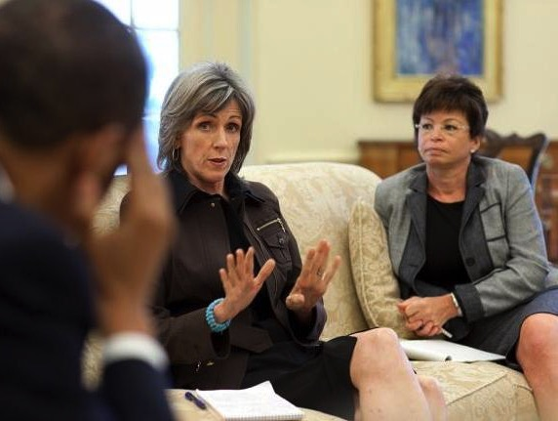
B. Ilustrasi yang lebih baik memakai suatu konsep karena berhubungan dengan area yang sama dengan kehidupan.
72
Restore nets
Pulihkan Orang
Notes:
Instead of restoring nets, share about a genuine reconciliation between people.
08.27 adapted in 16.20

Slide 21
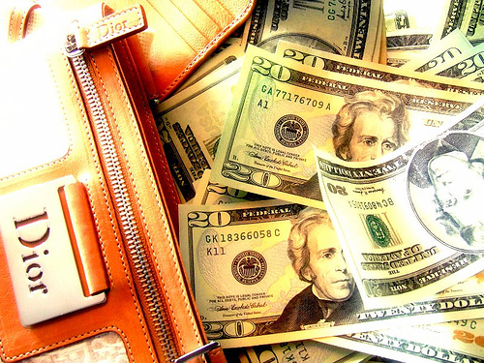
B. Ilustrasi yang lebih baik memakai suatu konsep karena berhubungan dengan area yang sama dengan kehidupan.
72
“Karena akar segala kejahatan ialah cinta uang...” (1 Tim. 6:10)
The monkey & tinsel
Pendeta yang jatuh
“Jangan Serakah”
Notes:
Instead of the monkey and tinsel story, to illustrate greed, share about a person who gave up ministry simply for better pay.

Slide 22
Sembilan Puluh Kata Kerja Zuck
73
Jika anda tidak dapat memikirkan suatu aplikasi dari salah satu dari 90 kata kerja ini, anda tidak punya harapan

Slide 23
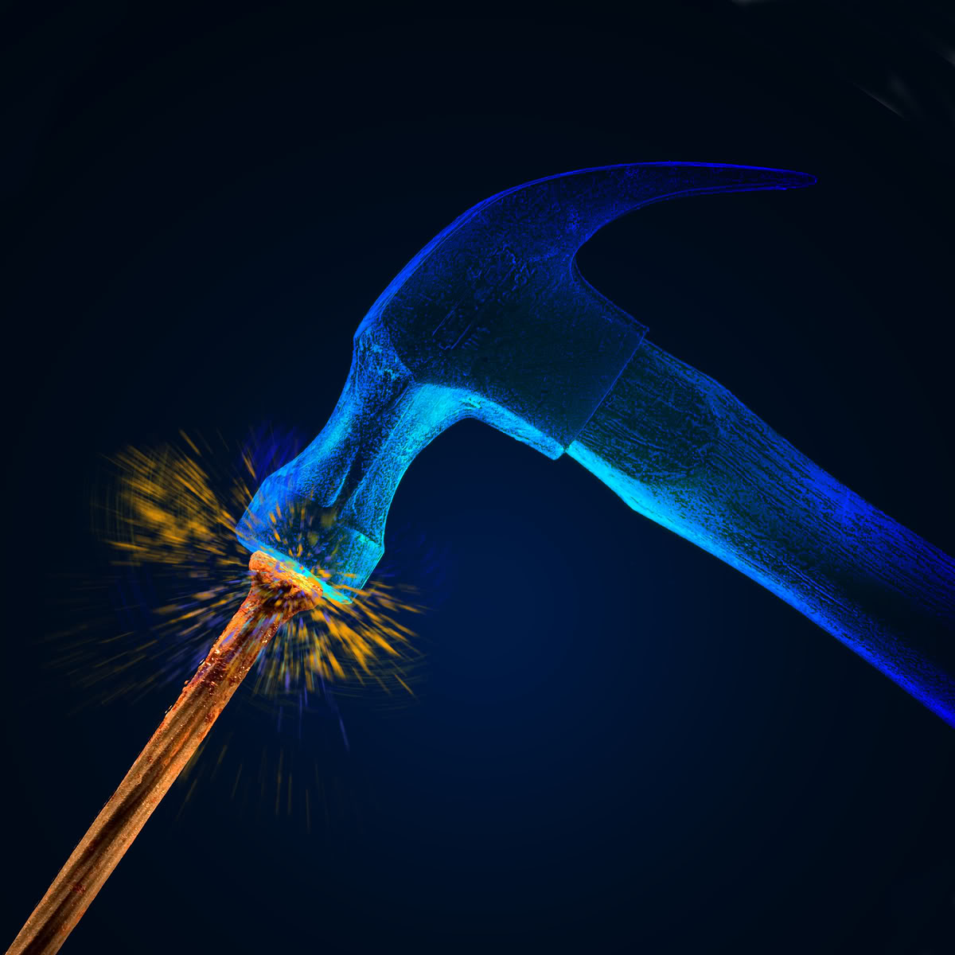
Palukan Pelajaran Ini Pulang!
Teks Alkitab
Kesaksian
Penjelasan
Ilustrasi
Obyek Pelajaran
Refleksi
Alat Peraga
Petualangan
Para pendengar harus pergi dengan memahami bagaimana mengaplikasikan pesan utama.

Slide 24
Black

Slide 25
Homiletik (Preaching in Indonesia) di BibleStudyDownloads.org
Dapatkan presentasi ini dengan gratis!
Notes:
Preaching (pr)
Homiletics

